Slide 1



«Включение работодателей в процесс подготовки и реализации
образовательных программ МГУ
(на примере сотрудничества с Социологическим факультетом МГУ)».
Коммуникационный холдинг «VivaKi»
медиагруппа «STARCOM MEDIA VEST GROUP»
Исаковская Наталья Александровна
Зам. генерального директора
по работе с персоналом
Социологический факультет
МГУ имени М.В.Ломоносова
Селезнева Татьяна Васильевна
Руководитель Отдела организации практик и связей с работодателями
15 ноября 2013 г Межрегиональная конференция МГУ имени М.В.Ломоносова

Slide 2




Publicis Groupe
в России
VivaKi
SMG
ZOG
Leo Burnett
Saatchi &
Saatchi
Publicis
Starcom
Zenith
Optimedia
VivaKi Russia принадлежит третьему по величине в мире и первому в Европе французскому рекламно-коммуникационному холдингу Publicis Groupe www.publicisgroupe.com
Starlink
Notes:
2

Slide 3





Совместные образовательные проекты
Руководители от организаций по сотрудничеству
и ведению совместных проектов :
Генеральный директор “Starcom Media Vest Group”
Jefferson Chalmers/ Джефферсон Чалмерс
Зам. ген директора по работе с персоналом
Наталья Исаковская
Управляющий директор «Optimedia Russia» (группа ZenithOptimedia Group Russia)
Виолета Родионова
Руководитель Отдела организации практик
и связей с работодателями
Социологического факультета МГУ
Татьяна Селезнева
15 ноября Конференция МГУ имени М.В. Ломоносова

Slide 4
ДОПОЛНИТЕЛЬНАЯ ПРОФФЕССИОНАЛЬНАЯ ПОДГОТОВКА
ПРОХОДИТ ПО ПРОФИЛЮ
«КОММУНИКАЦИОННАЯ СФЕРА: НОВЫЕ ВОЗМОЖНОСТИ
ДЛЯ ПОСТРОЕНИЯ ПРОФЕССИОНАЛЬНОЙ КАРЬЕРЫ»
ПО СЛЕДУЮЩИМ НАПРАВЛЕНИЯМ
ПРОИЗВОДСТВЕННАЯ ПРАКТИКА как работа по плану деятельности департаментов и отделов В КОММУНИКАЦИОННЫХ АГЕНТСТВАХ VivaKi, в других Агентствах Группы Publicis Groupe, а также у партнеров VivaKi
СПЕЦИАЛЬНЫЕ ОБУЧАЮЩИЕ ПРОЕКТЫ
СТАЖИРОВКИ
Практика, обучение и стажировки - на английским языке
ВСЕ ЖЕЛАЮЩИЕ ДЛЯ ОБУЧЕНИЯ В ПРОЕКТАХ И ДЛЯ ПРОХОЖДЕНИЯ ПРОИЗВОДСТВЕННОЙ ПРАКТИКИ ПРОХОДЯТ КОНКУРСНЫЙ ОТБОР!
Собеседование проходит на английском + русском языке
15 ноября 2013г Конференция МГУ имени М.В. Ломоносова

Slide 5
Медийные агентства холдинга VivaKi
СТРУКТУРА АГЕНТСТВ
Отдел медиапланирования;
Отдел стратегического планирования;
Отдел медиабаинга (ТВ, наружная реклама, Интернет, радио, пресса);
Отдел спонсорства и спецпроектов.

Slide 6

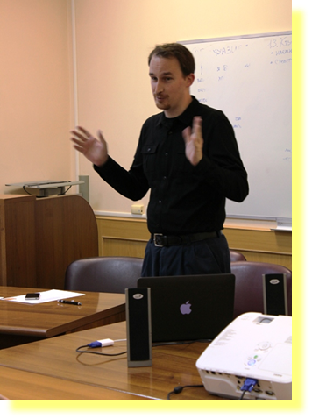
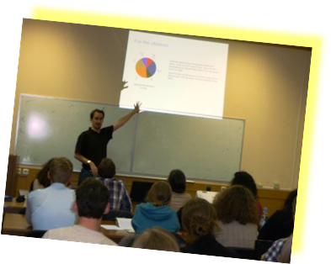
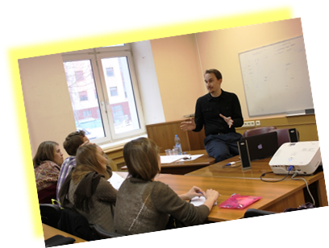
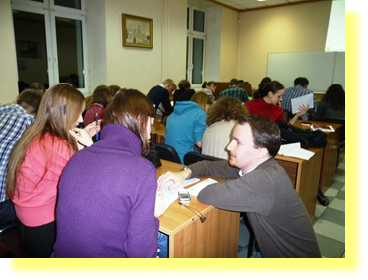
ОБРАЗОВАТЕЛЬНЫЙ ПРОЕКТ <SMGU>
обучение на английском языке
Генеральный директор
“Starcom Media Vest Group”
Jefferson Chalmers
15 ноября 2013г Конференция МГУ имени М.В. Ломоносова

Slide 7
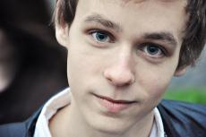
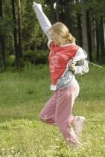
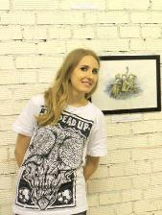
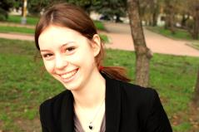
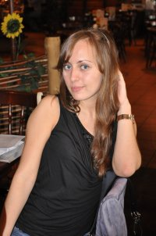
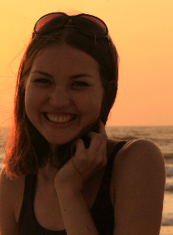
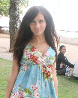
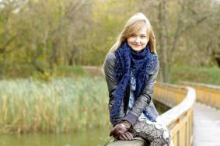
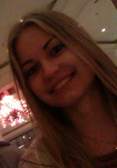
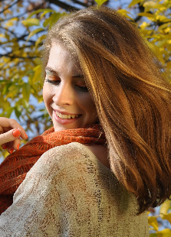

Что такое SMGU?
Курс лекций и практических занятий по маркетингу и медиа коммуникациям для студентов 4 курса и старше - ведущих университетов
Стажировки, возможность частичной занятости в Oxygen и получения предложения о работе
в SMG / VMX

Slide 8
Обучение проходит по специально разработанной программе профессиональной подготовки для работы
в коммуникационной сфере и сфере медиа бизнеса.
Обучение проходит на английском языке.
Обучение проводят:
Генеральный директор “Starcom Media Vest Group” Jefferson Chalmers/Джефферсон Чалмерс
Руководители департаментов и направлений
Международные партнеры “Starcom Media Vest Group” и холдинга «Vivaki Россия».
Обучение проходит 2 семестра ( 1 год)
с февраля до середины мая и с сентября
до середины декабря ( кроме периода сессий)
на Социологическом факультете
МГУ имени М.В. Ломоносова
2 раза в месяц (по средам) с 19-00 до 22-00.
15 ноября 2013г Конференция МГУ имени М.В. Ломоносова

Slide 9
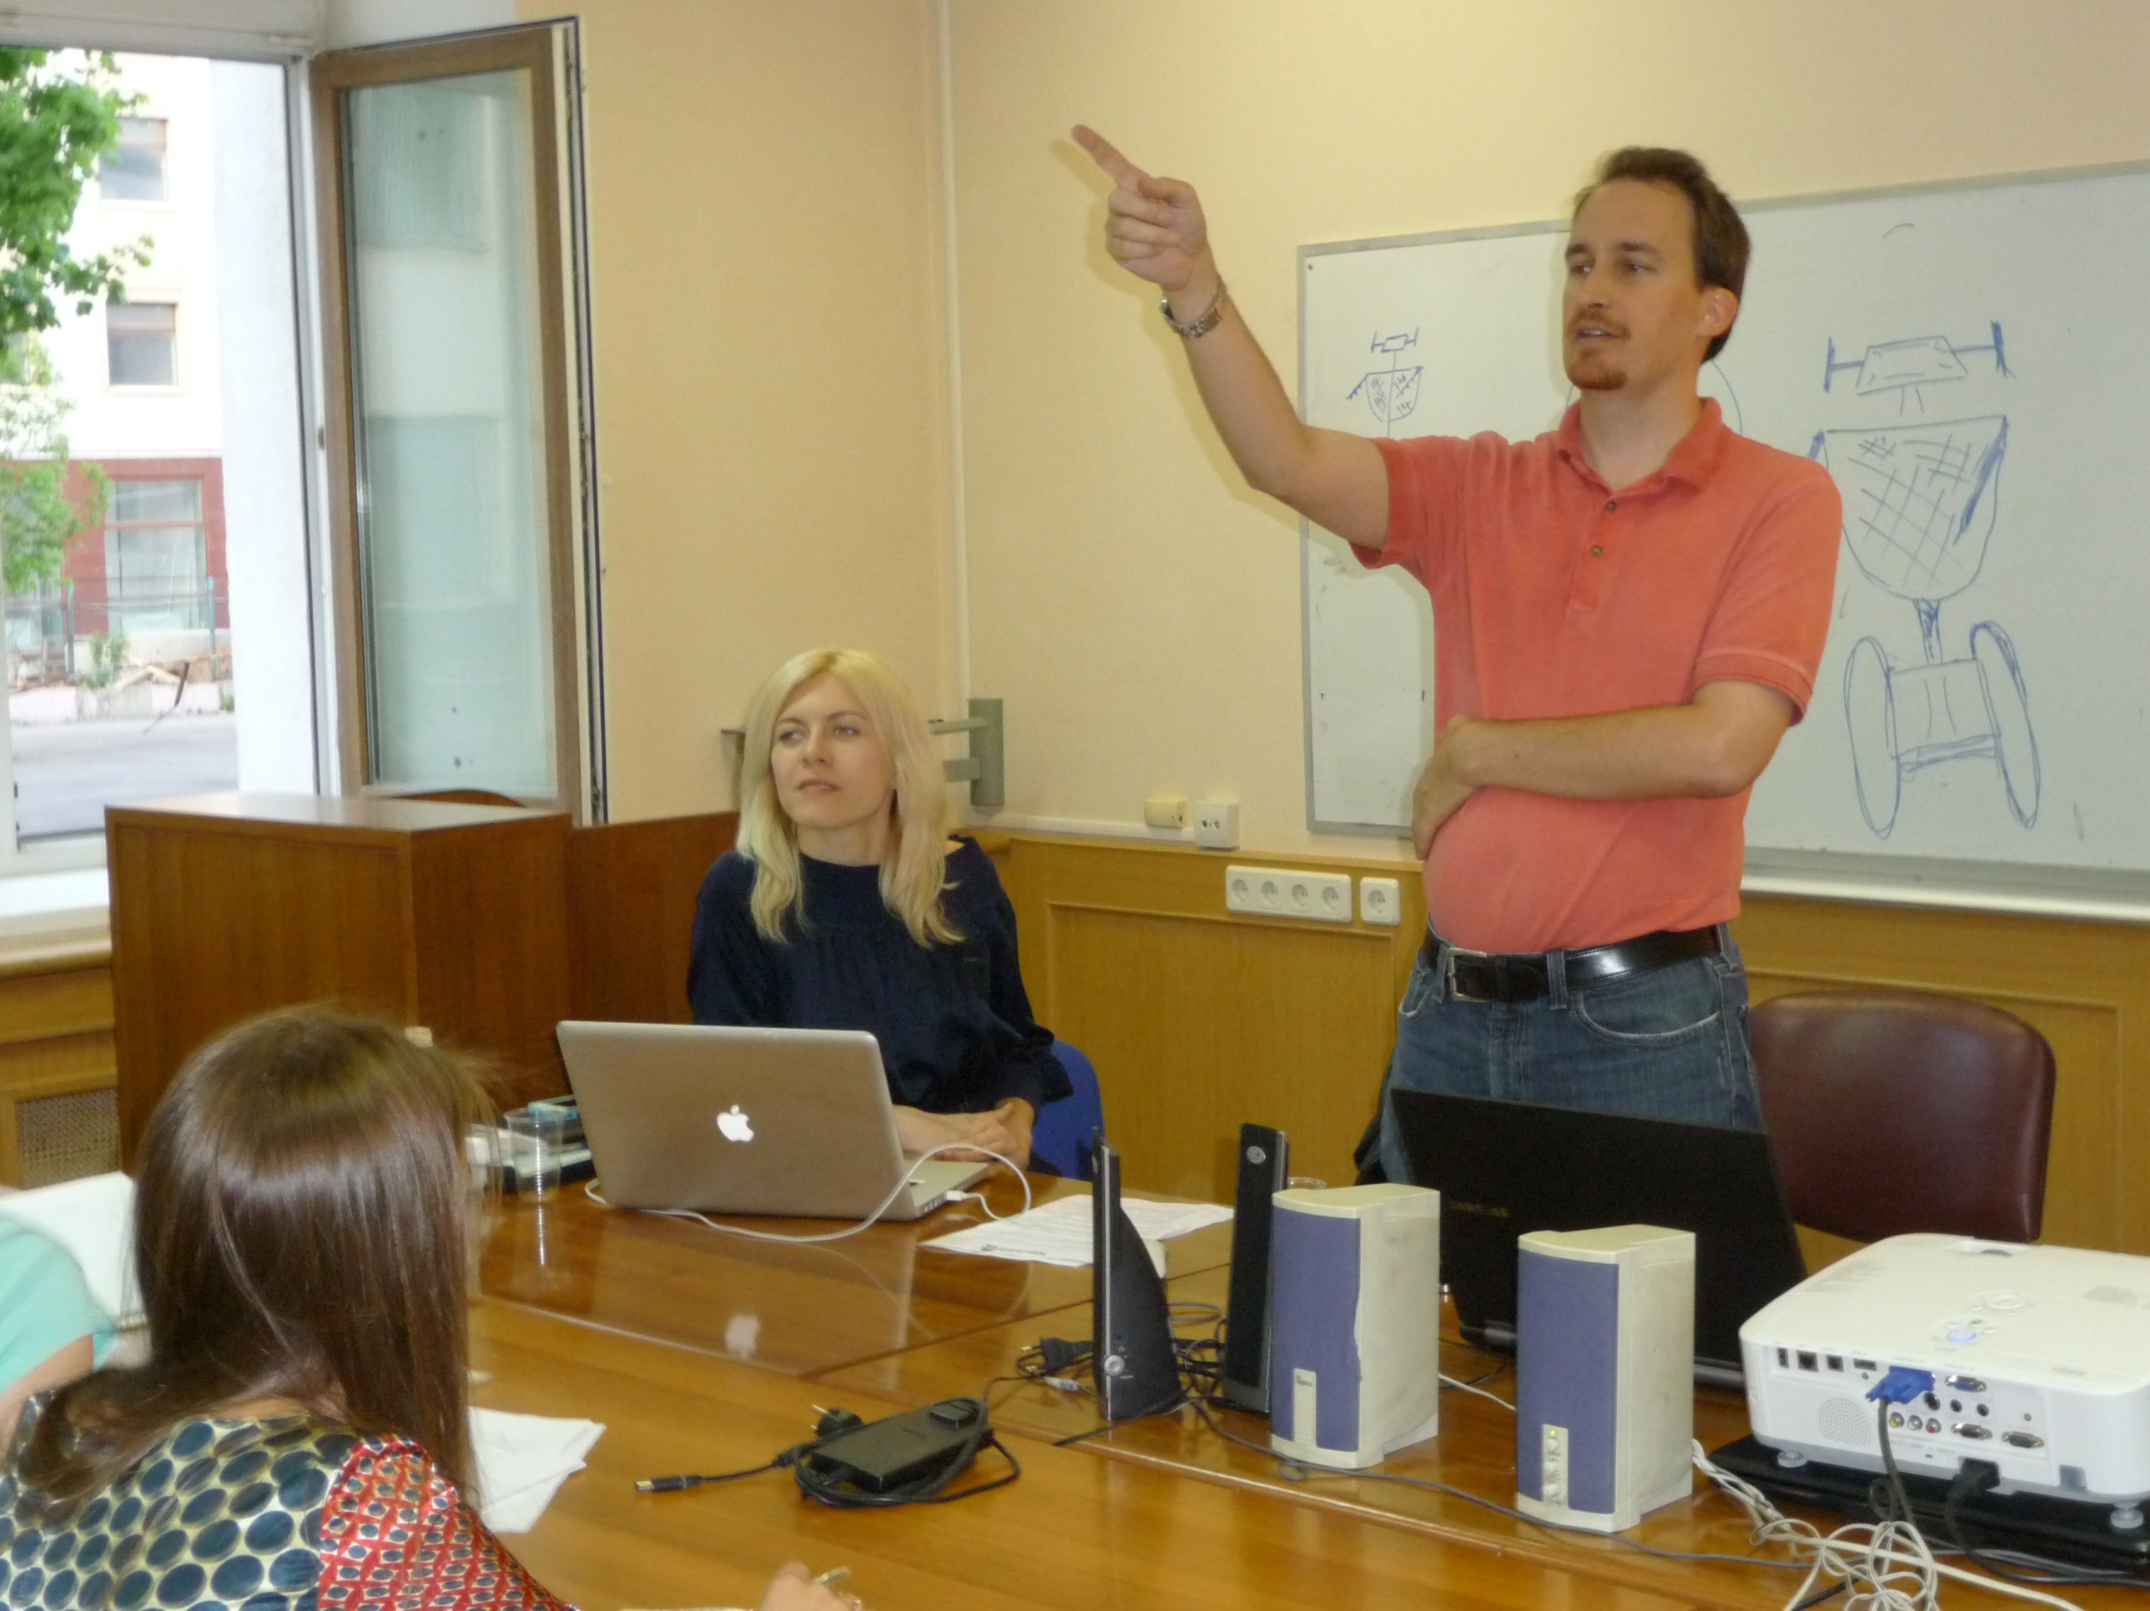
Генеральный директор SMG Джеферсон Чалмерс
Директор по стратегическому планированию SMG Елена Мерзлякова

Slide 10
Производственная практика (по приказу) и другие практики и стажировки проходят по плану деятельности отделов и департаментов агентств летом, после 1-го семестра обучения по программе проекта (сразу после летней сессии)
Профессиональные тренинги участники проекта проходят вместе с сотрудниками агентств в период обучения (по свободным средам) и в период практики в агентствах Starcom MediaVest Group и в других агентствах и у партнеров Publicis Groupe.
По окончании успешного обучения предоставляется сертификат обучения и оплачиваемая работа (успешным – по графику «удобных часов» и «фриланс» - уже в период осеннего семестра).
Сопровождение проекта обучения проводится Социологическим факультетом МГУ имени М.В. Ломоносова.
Сопровождение проекта, практик, стажировок и трудоустройство проводятся службой персонала Starcom Media Vest Group и ZenithOptimedia Group.
15 ноября 2013г Конференция МГУ имени М.В. Ломоносова

Slide 11
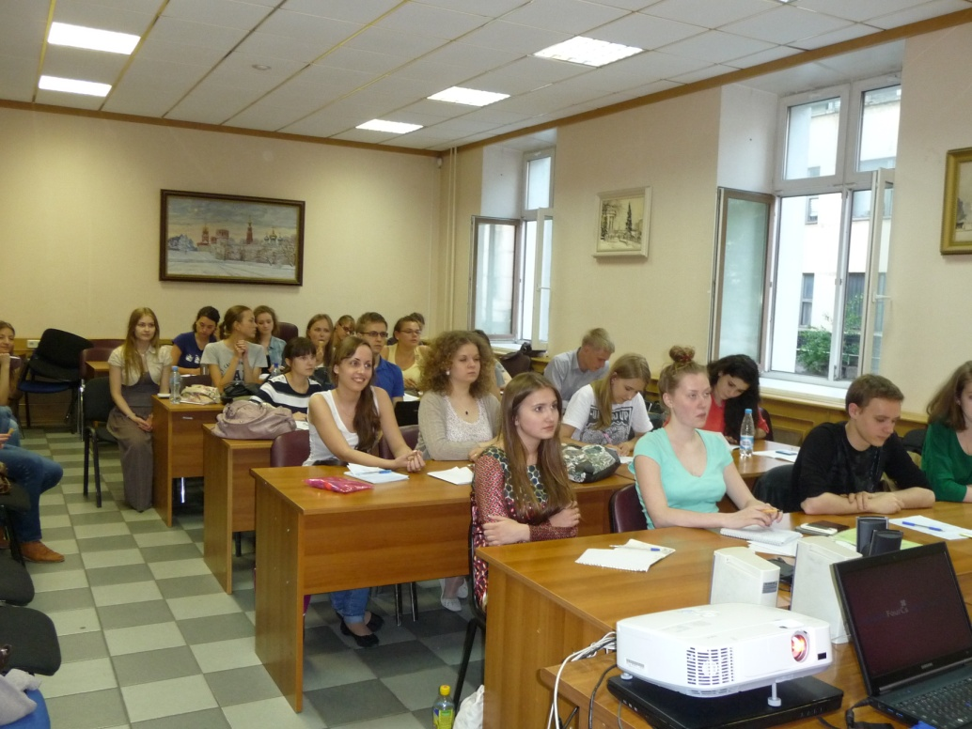
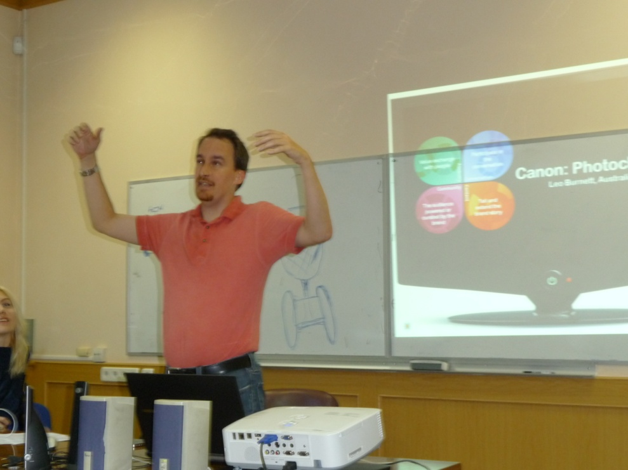
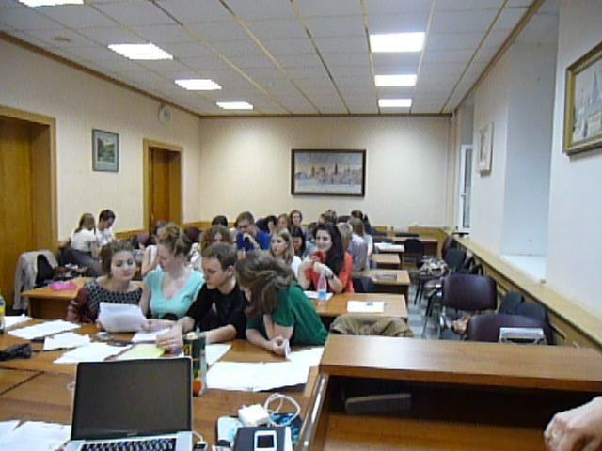
15 ноября 2013г Конференция МГУ имени М.В. Ломоносова

Slide 12
Что такое Oxygen?
Возможность для студентов совмещать обучение в Университете с работой в SMG и VMX (полная или частичная занятость);
Работа студентов представляет собой несколько полугодовых стажировок в разных департаментах SMG и VMX, а также у партнеров компании VIVAKI;
После 1 года студент может: получить предложение о работе на постоянной основе или продолжить оплачиваемые стажировки в различных отделах в течение еще одного года.

Slide 13

Преимущества
SMGU / Oxygen
Для студентов:
Возможность получить знания, опыт работы в лучших командах медийного рынка;
Возможность осознанного выбора работы благодаря стажировкам в различных департаментах;
Возможность совмещения работы с учебой;
Возможность трудоустройства в компанию.
Для компании:
Возможность заполнения начальных позиций в компании более квалифицированными сотрудниками;
Опыт и практика передачи знания;
Возможность выбрать наиболее подходящих сотрудников для отделов;
Вдохновение свежими идеями благодаря привлечению
нового поколения.

Slide 14
ОБРАЗОВАТЕЛЬНЫЙ ПРОЕКТ MEDIASCHOOL
МЕЖДУНАРОДНАЯ МЕДИА-ШКОЛА
и СТАЖИРОВКИ в
ZenithOptimedia Moscow
15 ноября 2013г Конференция МГУ имени М.В. Ломоносова

Slide 15
15 ноября 2013г Конференция МГУ имени М.В. Ломоносова

Slide 16
15 ноября 2013г Конференция МГУ имени М.В. Ломоносова

Slide 17

Результаты совместных образовательных проектов
2012 г.
2013 г.
24 студента 3 и 4 курсов дневного отделения приняли участие в проекте.
8 студентов (школа и стажировка)
3 выпускника трудоустроились
1 студент прошел производственную практику с последующим трудоустройством
47 студентов старших курсов и аспирантов из МГУ, МАБиУ, ГУУ приняли участие.
33 студента прошли стажировки в Агентствах Publicis Group в Москве
3 студента получили постоянную работу в VivaKi и работают в настоящее время
21 студент устроен на работу с почасовой оплатой труда

Slide 18
Знания, умения, навыки, компетенции студентов социологического факультета МГУ
способность к восприятию, обобщению, анализу информации, постановке цели и выбору путей ее достижения;
умение логически верно, аргументировано и ясно строить устную и письменную речь;
готовность к кооперации с коллегами, к работе в коллективе;
осознание социальной значимости своей будущей профессии,
высокая степень мотивации к выполнению профессиональной деятельности;
способность использовать основные положения и методы гуманитарных и социально-экономических наук при решении профессиональных задач;
владение иностранным языком на уровне, достаточном
для разговорного общения, а также для работы
с иностранными источниками информации.

Slide 19
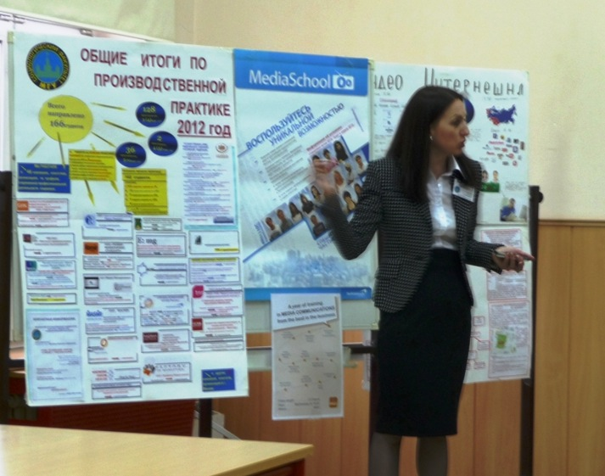
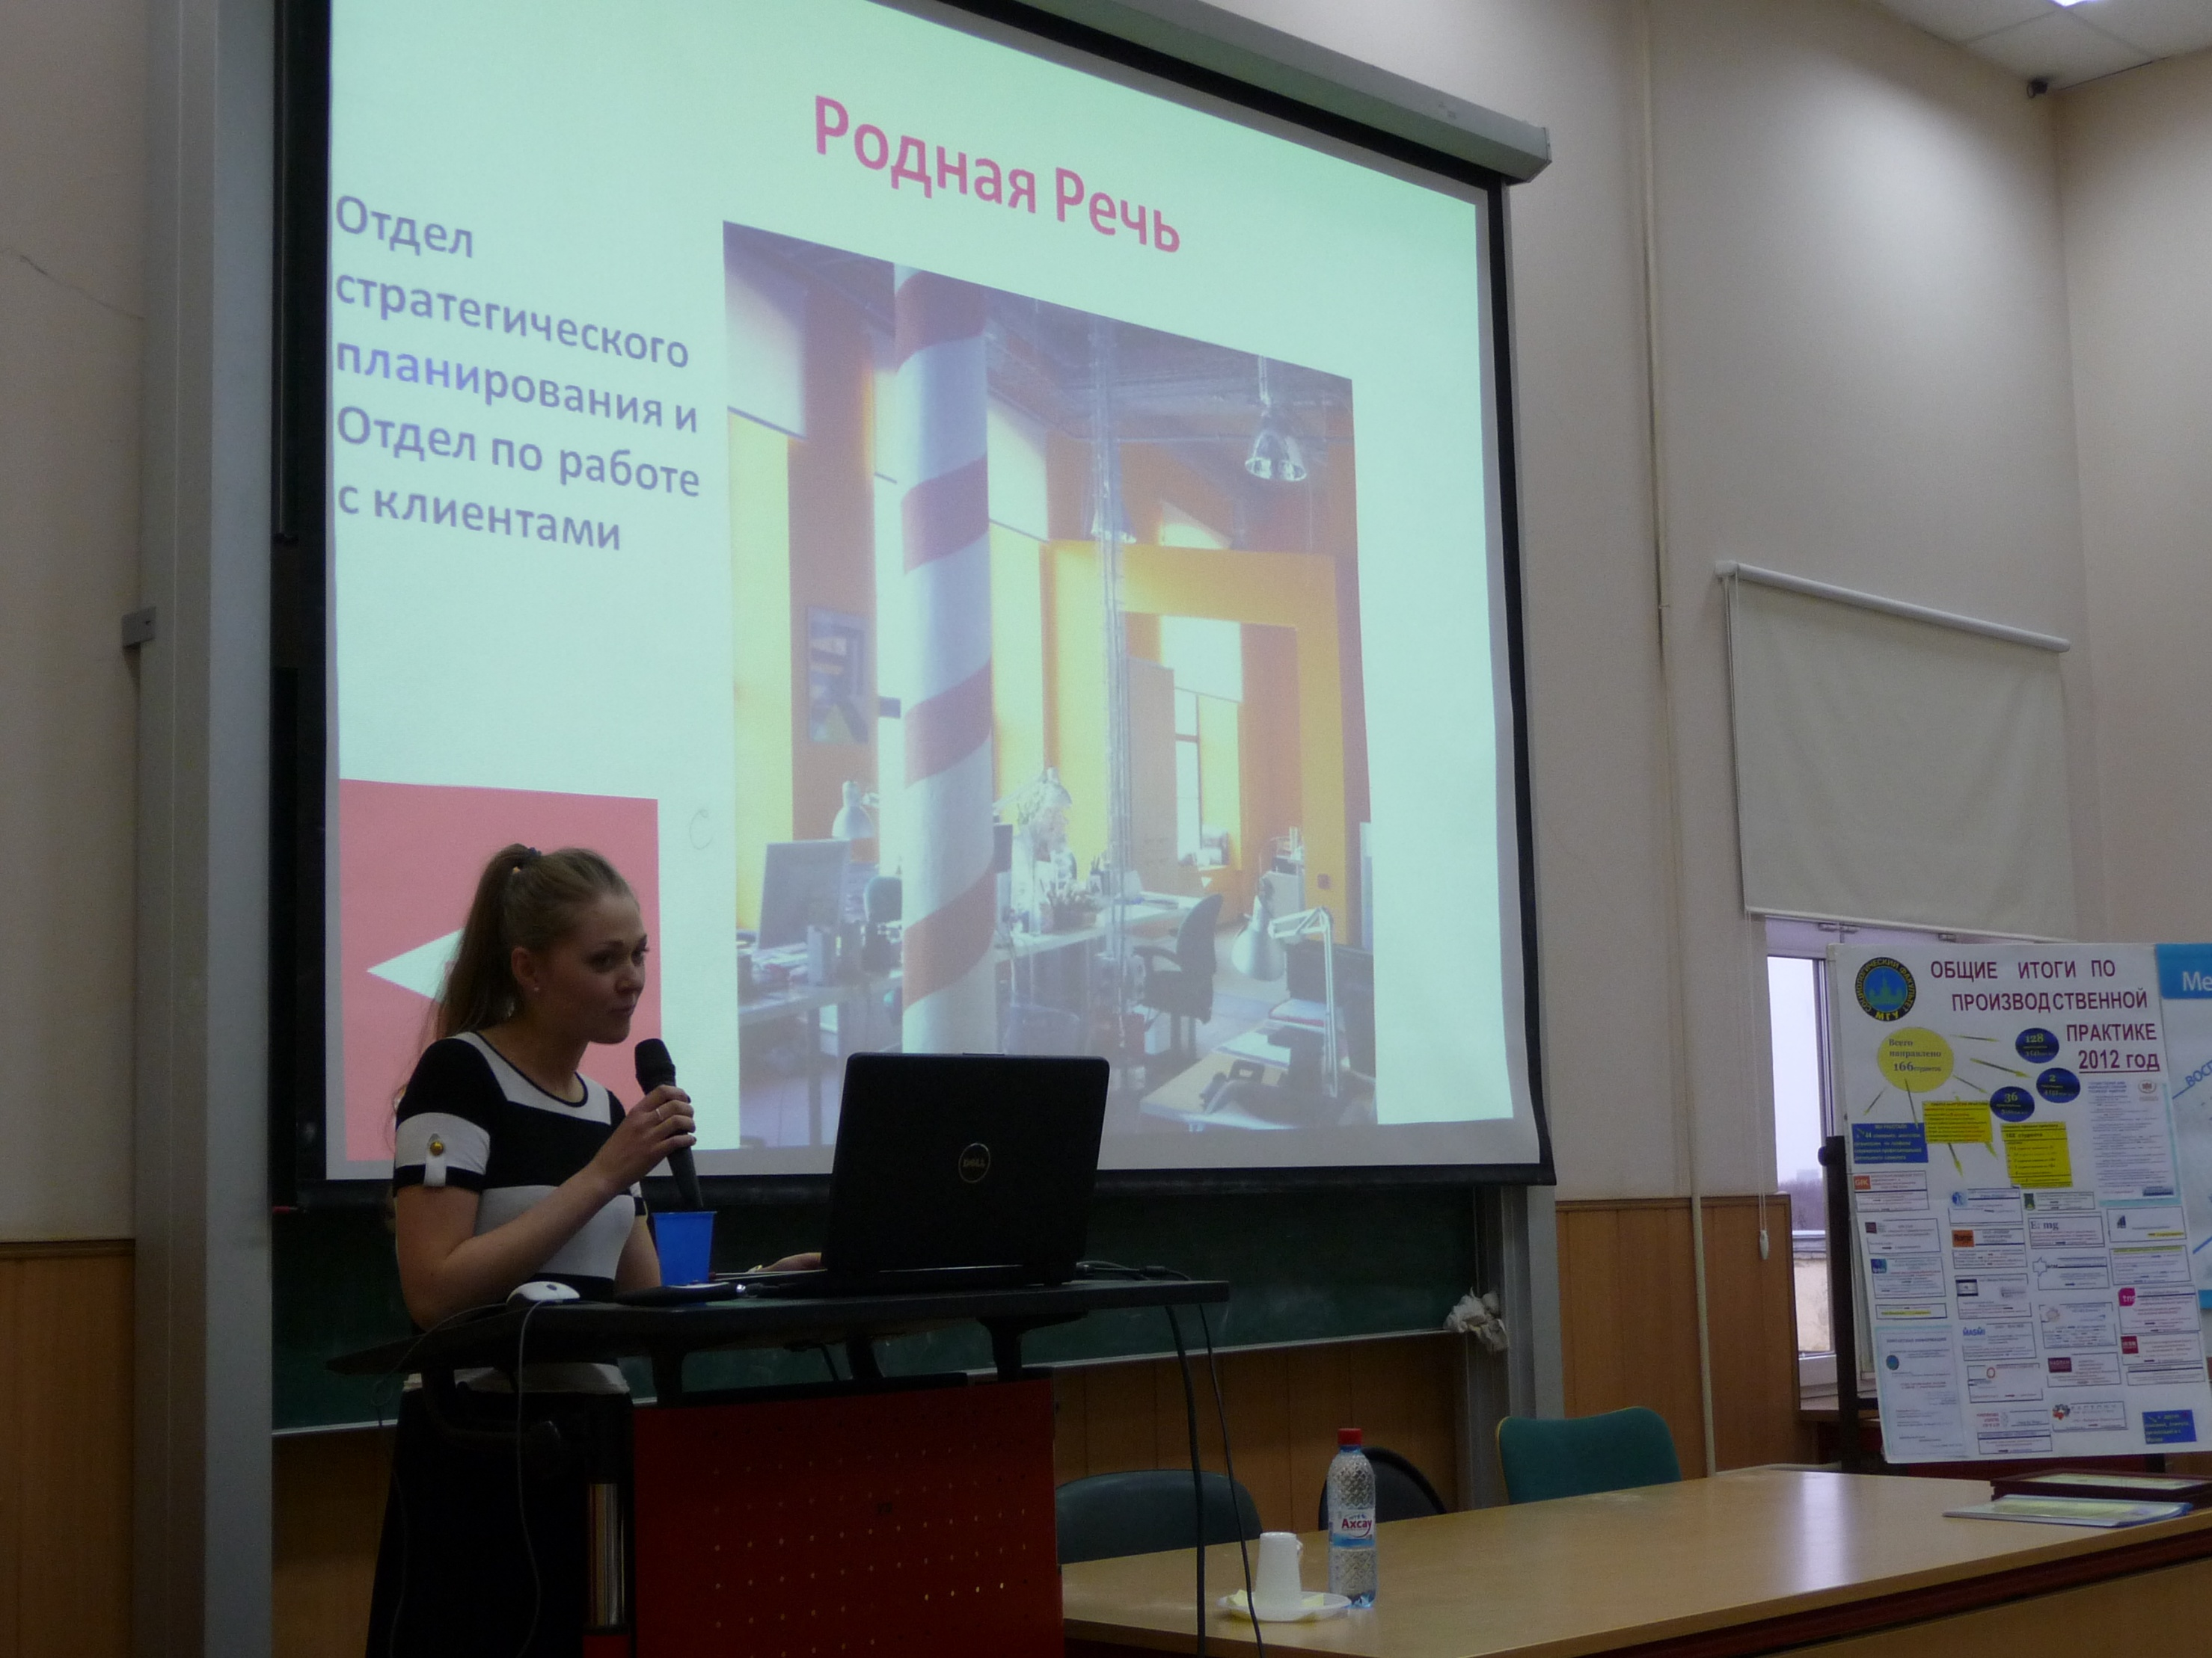
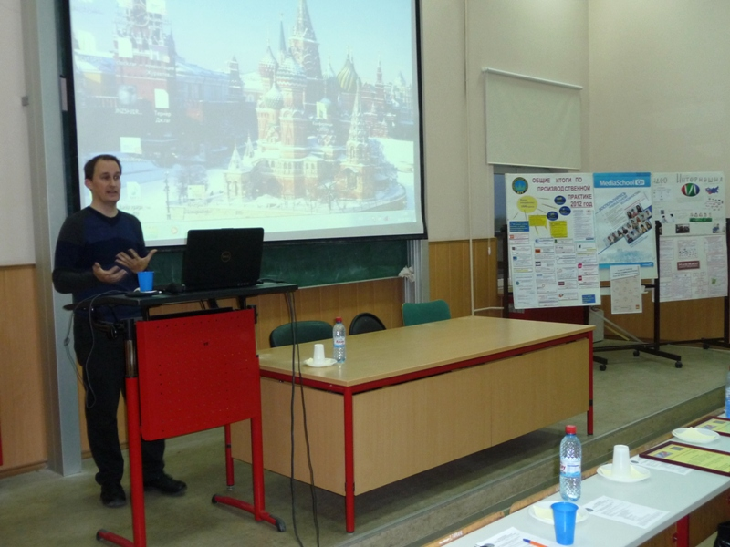
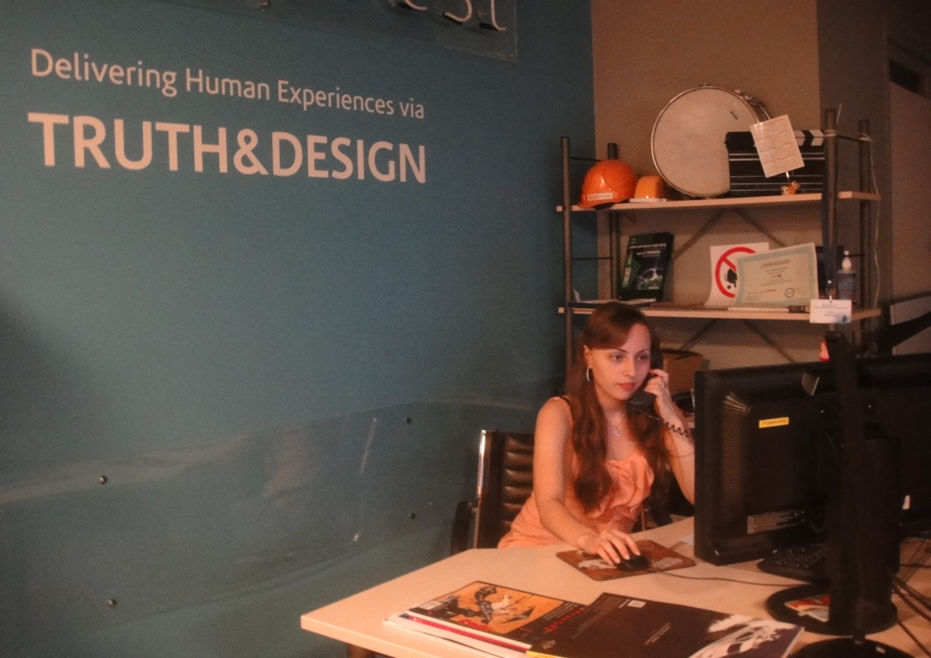
К О Н Ф Е Р Е Н Ц И Я 30 октября 2012 года
ПО ИТОГАМ ПРОИЗВОДСТВЕННОЙ ПРАКТИКИ и СВЯЗЯМ С РАБОТОДАТЕЛЯМИ
«ПРОФЕССИОНАЛЬНАЯ КАРЬЕРА СОЦИОЛОГА: КОММУНИКАЦИОННАЯ СФЕРА»
Участники конференции:
Руководство и представители группы компаний Vivaki Россия
КРАТКОЕ ПОДВЕДЕНИЕ ИТОГОВ ПРОИЗВОДСТВЕННОЙ ПРАКТИКИ 2012 года
Руководитель отдела организации практик и связей с работодателями с
социологического факультета МГУ Татьяна Васильевна Селезнева
ПРОИЗВОДСТВЕННАЯ ПРАКТИКА В КОММУНИКАЦИОННЫХ
АГЕНТСТВАХ И КОМПАНИЯХ:
САМООЦЕНКА ПРИОБРЕТЕННОГО ОПЫТА И РЕЗУЛЬТАТОВ РАБОТЫ
Практиканты социологического факультета МГУ
Участники медиа-школы и стажировки
ZenithOptimedia Moscow
(июль-сентябрь 2012г.)
Участники проекта <SMGU>
(март 2012г. – по февраль 2013г.)
ПРЕЗЕНТАЦИЯ и МАСТЕР КЛАСС “Starcom MediaVest Grup”
Генеральный директор “Starcom Media Vest Grup”
Jefferson Chalmers/Джефферсон Чалмерс
презентация и мастер класс
на английском языке
15 ноября 2013г Конференция МГУ имени М.В. Ломоносова

Slide 20
Непосредственное участие в образовательном процессе социологического факультета МГУ
2011-2013 гг
Для прохождения производственной практики в компанию
были распределены:
  В 2011/12 уч. г. 14 студентов 3 курса д/о
  В 2012/13 уч.г. 16 студентов 3 курса д/о + 4 студента 5курса в/о
Шигильчева Ирина (SMG Branded Entertainment Activation Director) проводила мастер-класс «Эволюция телевизионной рекламы от спонсорства до branded entertainment» в рамках Научно-практической школы «Лидер» Социологического факультета МГУ (участвовала в 2-х школах 2012-2013 гг.)
Тренинг для студентов в медиа агентстве Starlink группы VIVAKI (20-21 мая 2013г.)
15 ноября 2013г Конференция МГУ имени М.В. Ломоносова

Slide 21
Полезные ссылки
www.vivaki.ru
facebook.com/groups/SMGURussia
smvgroup.com
vk.com/mediaschool_zo
mediaschool-zo.ru
zenithoptimedia.com
15 ноября 2013г Конференция МГУ имени М.В. Ломоносова

Slide 22
Спасибо за внимание!

